Slide 1
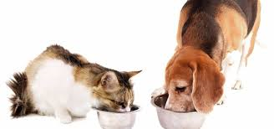
Voeren en verzorgen periode 1 les 2

Slide 2
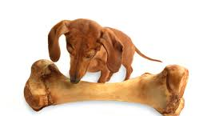
We werken met 3 thema’s:
Voeding basis
Verdieping hond en kat
Rassenkennis
Voeren en verzorgen

Slide 3
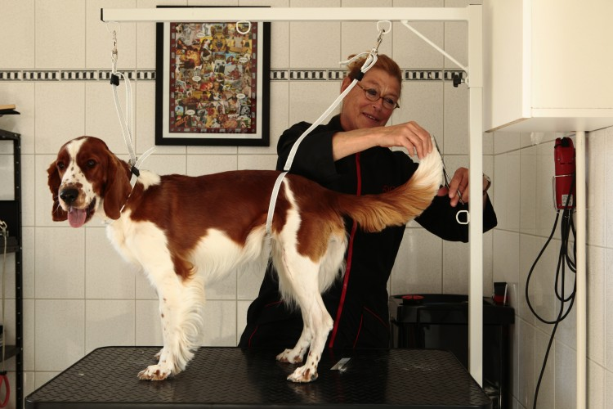
Exterieurverzorging-hond
Kun je voorbeelden geven waaraan je kan zien dat een hond of kat slecht verzorgd wordt?
Verschillende vachtsoorten
Regel: Kam niet te vaak! (maximaal elke 2 weken)
Haal klitten er wel altijd uit
Voeren en verzorgen

Slide 4
Exterieurverzorging-hond
Het is goed om een onderscheid te maken tussen het normale verharen van de hond en haaruitval als gevolg van ziekte.
Het normale verharen nooit zal leiden tot kaalheid en haaruitval als gevolg van een aandoening wel.
Normaal gesproken hebben honden twee ruiperioden.
In het voorjaar wordt de wintervacht vervangen door de zomervacht.
In het najaar maakt de zomervacht plaats voor het dikker wintervacht.
Door het binnenhouden van dieren is het natuurlijke proces onder invloed van de temperaturen verstoord geraakt, daardoor ruien onze huisdieren eigenlijk het hele jaar door.
Voeren en verzorgen

Slide 5
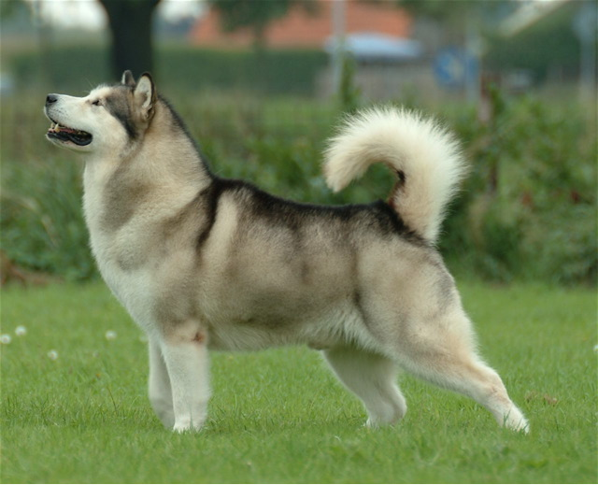
Exterieurverzorging-hond
Stokhaar
2 lagen: Ondervacht van wollig haar en langer/steviger dekhaar
Bij het ruien laat de onderwol los en valt deze uit.
Na het verharen van de onderwol gaan de dekharen verharen.
Langere vacht bij rug, kraag, broek, staart en korter op de poten en snuit.
Voeren en verzorgen

Slide 6
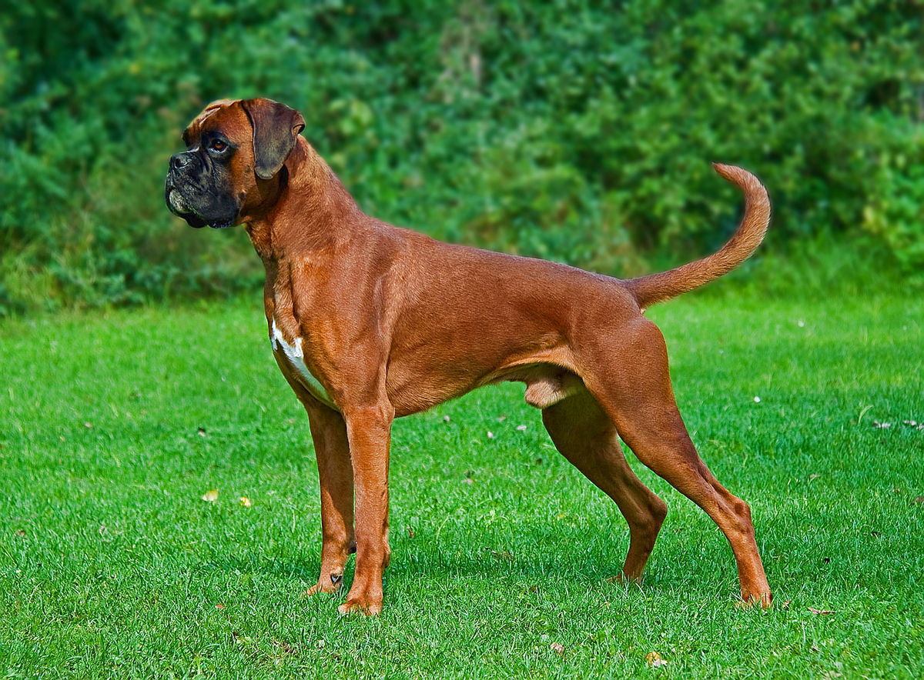
Exterieurverzorging-hond
Korthaar/gladhaar
Korte dekharen
Bevat bijna geen ondervacht
In de ruiperiode kunnen kale plekken optreden.
De rui van de dekharen vind continue plaats
Voeren en verzorgen

Slide 7
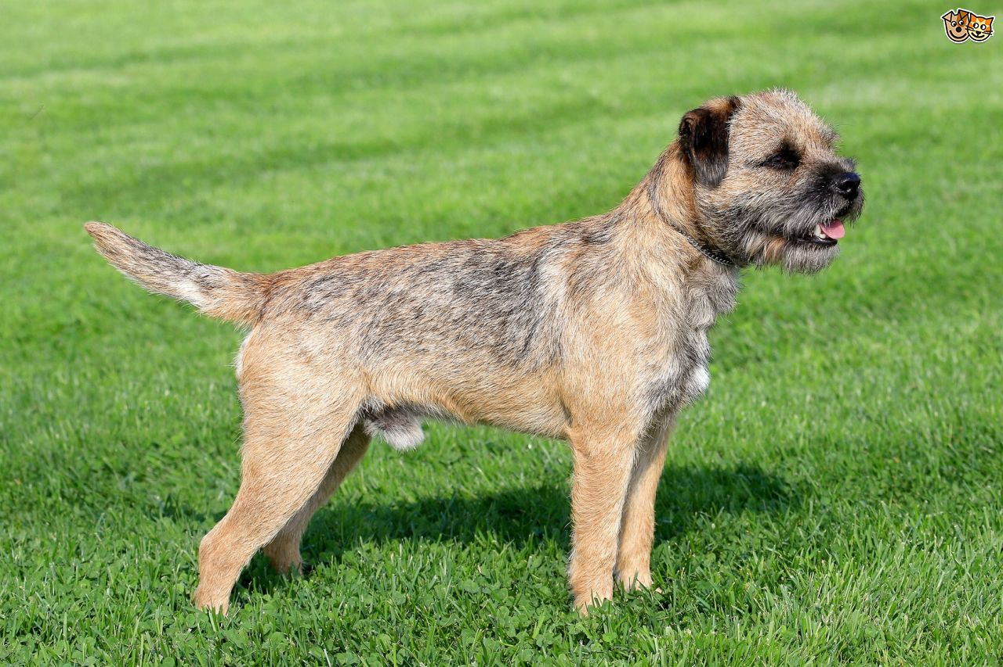
Exterieurverzorging-hond
Ruwhaar
Bevat een wollige ondervacht en een bovenvacht van harde dekharen.
De ondervacht verhaart geleidelijk.
De bovenvacht verhaart in een keer. De hond is dan plukrijp.
Vaak ook langer haar op de poten en de snuit.
Voeren en verzorgen

Slide 8
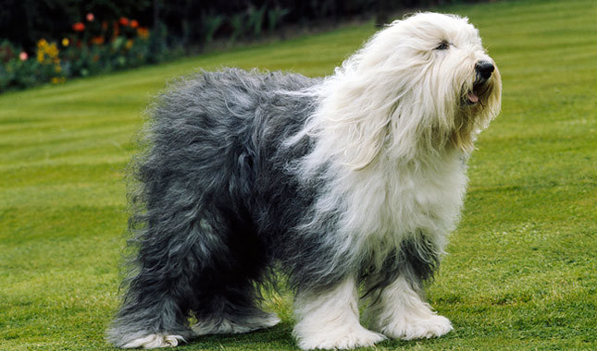
Exterieurverzorging-hond
Langhaar
Lange dekharen en lange onderwol
De snuit, de poten en de oren zijn langbehaard.
In de rui zal de onderwol in een korte periode vervangen worden.
De rui van de dekharen vind continu plaats.
Voeren en verzorgen

Slide 9
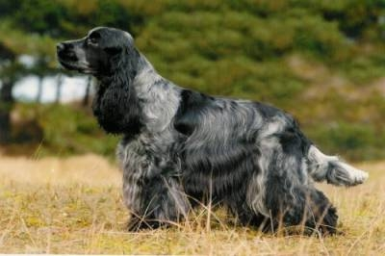
Exterieurverzorging-hond
Halflang haar
Gladde snuit en voorkant van de benen.
Korte onderwol en langere dekharen.
Extra beharing aan de borst, tenen en achterkant poten.
Het haar vervangt zichzelf continue of in kortere ruiperioden.
Voeren en verzorgen

Slide 10
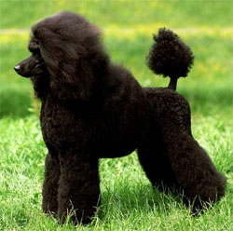
Exterieurverzorging-hond
Kroeshaar of krulhaar
Weinig dekharen.
Langere wolharen.
Verharen continue maar weinig.
Voeren en verzorgen

Slide 11
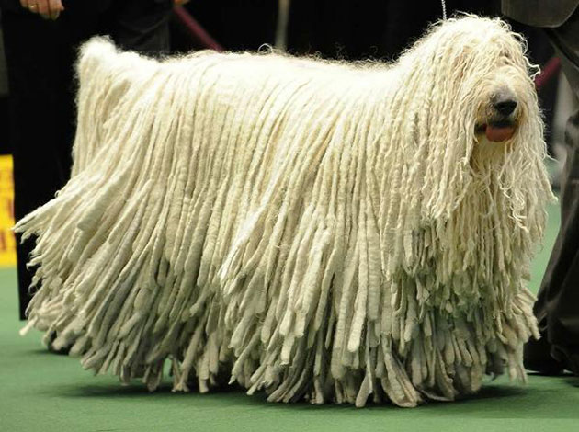
Exterieurverzorging-hond
Vilthaar
Dekharen en wolharen gelijk van lengte.
Overvloed aan wolharen zorgt voor sterke klitvorming.
De vacht wordt meestal in banen geleid door de klitten te splitsen in koorden.
Voeren en verzorgen

Slide 12
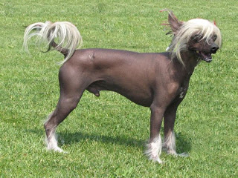
Exterieurverzorging-hond
Haarloos of naakt
Dekharen en wolharen gelijk van lengte.
Vrijwel geen haar of schaars voorzien van dekharen.
Op de schedel, onderkant poten en staartpunt vaak dunne lange beharing.
Voeren en verzorgen

Slide 13
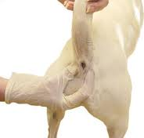
Exterieurverzorging-hond
Anaalklieren
Anaalklieren zijn twee kleine zakjes die in de sluitspier van de anus liggen.
De inhoud van de zakjes bestaat uit een sterk ruikende vloeistof of pasta
Oorspronkelijke functie → territorium afbakening.
Normaal gesproken wordt de inhoud van de anaalzakjes regelmatig geleegd door passerende ontlasting. Ook bij acute paniek willen honden de anaalklierinhoud nog wel eens laten gaan. Een geur die niet te missen is!
Overvulde anaalzakken, die niet door de ontlasting worden geleegd, kunnen met de hand leeggeknepen worden.
Voeren en verzorgen

Slide 14
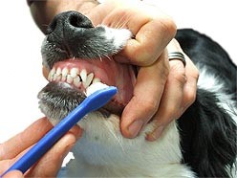
Exterieurverzorging-hond
Gebit
Regelmatige gebitscontrole is belangrijk
Tandenpoetsen
Voeren en verzorgen

Slide 15
Exterieurverzorging-hond
Nagels
Bij voldoende beweging slijten de nagels vanzelf
Nagels mogen niet te lang worden.
Knippen met een speciaal nagelschaartje
Voeren en verzorgen

Slide 16
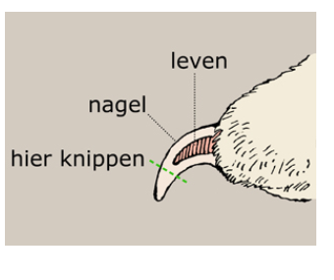
Exterieurverzorging-hond
Nagels
Bij voldoende beweging slijten de nagels vanzelf
Nagels mogen niet te lang worden.
Knippen met een speciaal nagelschaartje
Voeren en verzorgen

Slide 17
Exterieurverzorging-hond
Verschillende borstels en scharen.
Opdracht: Maak per vachtsoort een overzicht van benodigde materialen om de vachtverzorging goed uit te voeren. Noem ook per vachtsoort 3 hondenrassen.
Voeren en verzorgen

